Slide 1
ケアラー支援について
参考資料２
～ケアラーが社会から孤立することなく、
希望する人生や日々の暮らしを送れるように～

Slide 2
「ケアラー」とは
■こころやからだに不調のある人への
「介護」「看病」「療育」「世話」「気づかい」など、ケアの必要な家族や近親者・友人・知人などを
無償でケアする人たちのことです。
（出典：日本ケアラー連盟）

Slide 3
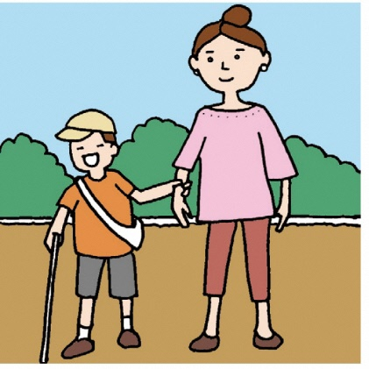
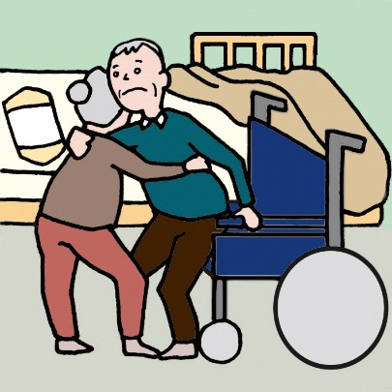
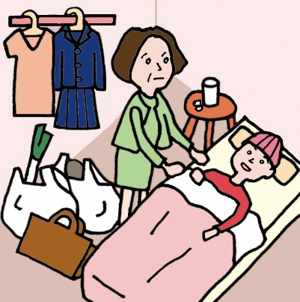
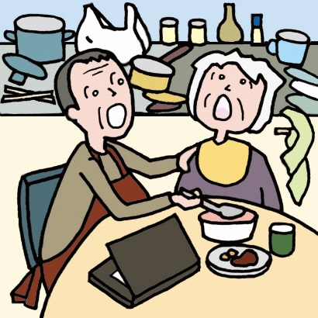
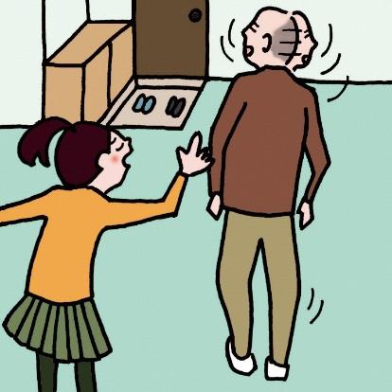
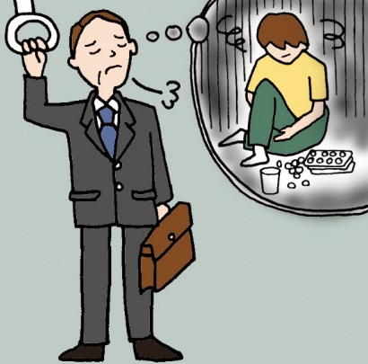
多様なケアラー
（出典：日本ケアラー連盟）
障害のあるこどもの子育て・障害のある人の介護をしている
健康不安を抱えながら高齢
者が高齢者をケアしている
仕事と病気の子どもの看病でほかに何もできない
仕事を辞めてひとりで親の介護をしている
遠くに住む高齢の親が心配で頻繁に通っている
アルコール・薬物依存や
ひきこもりなどの家族を
ケアしている
障害や病気の家族の世話や
介護をいつも気にかけている
目を離せない家族の
見守りなどのケアをしている

Slide 4
なぜ「ケアラー」への支援が必要か
家族だけでは介護しきれない世帯が増加している
複合的な課題を抱える家族
社会から孤立しやすい
だれもが介護する・される時代
→「ケアラー」は全世代に存在する
ケアラーもケアされる人も多様→必要な支援も多様
社会全体で支援する必要性

Slide 5
県の取組

Slide 6
神奈川県ケアラー実態調査について①
調査概要
〇 調査時期 令和３年２月上旬（調査開始日から１か月の間）
〇 調査対象 県内の地域包括ケアセンターを訪れたケアラー
〇 回答数 ５８４件

Slide 7
神奈川県ケアラー実態調査について②
（２）ヤングケアラーという言葉を知っていますか。
（１）ケアラーという言葉を知っていますか。

Slide 8
神奈川県ケアラー実態調査について③
（３）ケアラーの悩み（複数回答可）

Slide 9
神奈川県ケアラー実態調査について④
（４）ケアラーが必要とする支援は？（複数回答可）
「ケアラーに役立つ情報の提供」 ………………………………… 40.8%
「緊急時に利用できて被介護者の生活を変えないサービス」…… 26.7%
「気軽に休息や睡眠がとれる機会の確保」 ……………………… 24.0%
「気軽に情報交換できる環境の紹介・提供」 …………………… 22.4%
「勤務しやすい柔軟な働き方」 …………………………………… 21.7%
「電話や訪問による相談体制の整備」 …………………………… 21.1%
「ケアラーの健康管理への支援」 ………………………………… 19.2%

Slide 10
かながわ高齢者保健福祉計画（令和3年3月改定）
■家族介護者支援→ケアラー支援に転換
■新たな視点
ケアラー自身が、介護を理由に自分らしい人生を送ることが
損なわれないように支援すること
■主要事業
地域包括支援センターの機能強化
ケアラー同士の交流の場の促進（認知症カフェなど）
地域住民の支え合い活動
介護分野だけでなく、関係分野と連携して取り組むため、
「ケアラー支援庁内連絡会議」を設置し、横断的に取組を進める

Slide 11
ヤングケアラーへの相談・支援体制
「子ども家庭110番相談LINE」でヤングケアラーの相談を受け付けるなど、子ども自身が気づいた時に、気軽に相談できる体制を確保
子育てや教育、障がい、医療などの関係機関が連携して児童に関する問題に対応する、各市区町村の「要保護児童対策地域協議会」に、ヤングケアラーの相談窓口を速やかに設置し、必要な支援につなげていく。

Slide 12
広報・啓発
新たにケアラー支援の専用ポータルサイトを設置 （令和3年10月）
※ポータルサイトの中に「ヤングケアラーコーナー」を設置
「県のたより」やホームページなどの様々な媒体を通じて、社会的認知度の向上に取り組んでいく。
県教育委員会では、教職員の会議や研修等において、実際にヤングケアラーの支援にあたっている専門家による講演を実施するなど、教職員への啓発を充実している。

Slide 13
ケアラー支援ポータルサイトの開設
ケアラー本人・関係機関に、相談窓口や利用できるサービスなどの情報を提供
県民に、ケアラーの置かれている状況などを周知しケアラーの認知度を高める
相談できないでいるケアラーの孤立化を防ぎ、支援につなげる
○ポータルサイトの内容
ケアラー・ヤングケアラーなどの説明
ケアラーの方が利用できる支援一覧
同じ悩みを持つ人と話せる居場所の紹介
「神奈川県ケアラー実態調査」の結果概要 など

Slide 14
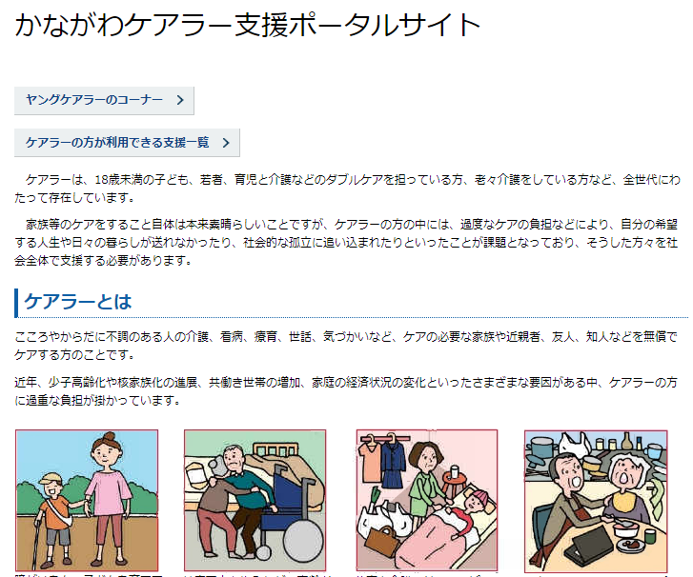
実際の画面（ポータルトップページ）
ケアラーの説明
ケアラーの方への呼びかけ
県ケアラー実態調査の結果

Slide 15
学校での啓発活動
教職員の会議や研修等において、実際にヤングケアラーの支援にあたっている専門家による講演を実施するなど、教職員への啓発を充実している
講演
令和元年度 県立高等学校生徒指導担当者会議
講師：日本ケアラー連盟 堀越 栄子 氏
令和元年度 県立高等学校スクールソーシャルワーカー連絡協議会
講師：日本ケアラー連盟 澁谷 智子氏
令和３年度 スクールソーシャルワーカー等活用事業連絡協議会
（小・中に配置されたスクールソーシャルワーカー対象）
講師：日本ケアラー連盟 堀越 栄子 氏
通知
令和２年12月「ヤングケアラーへの理解の促進について」（県立学校あて）

Slide 16
支援機関職員向け研修
実際にケアラー支援団体の運営にも関与している学識者を講師に招き、他機関との連携方法など具体的な支援の方策について研修を行う
地域包括支援センター職員等養成研修（現任者総合編）
（令和３年12月７日（火））
対象：県内の地域包括支援センターに勤務する専門職 定員：120名
講師：関東学院大学 青木 由美恵 氏
生活支援コーディネーター研修（研究コース第２回）
（令和３年12月21日（火））
対象：県内で従事する生活支援コーディネーター 定員：40名程度
講師：関東学院大学 青木 由美恵 氏

Slide 17
社会全体での支援へ（NPOや企業との連携）
横浜ヤングケアラーヘルプネットワーク
11月24日訪問
ケアラーズカフェなど、NPO等の取組の情報収集
生活困窮者対策推進本部で、公的支援とともに、SDGｓを活用した共助による支援の検討
（ケアラーも「孤独孤立」の「見えない困窮」に位置付け）

Slide 18
「誰一人取り残さない」かながわの実現へ

